Slide 1
КОЛЛЕГИЯ МИНИСТЕРСТВА ПРИРОДНЫХ РЕСУРСОВ И ЭКОЛОГИИ КАЛУЖСКОЙ ОБЛАСТИ
КАЛУГА,
2019

Slide 2
АНТОХИНА ВАРВАРА АНАТОЛЬЕВНА МИНИСТР
МИНИСТЕРСТВО ПРИРОДНЫХ РЕСУРСОВ И ЭКОЛОГИИ КАЛУЖСКОЙ ОБЛАСТИ
«ОБ ИТОГАХ РАБОТЫ МИНИСТЕРСТВА ПРИРОДНЫХ РЕСУРСОВ И ЭКОЛОГИИ КАЛУЖСКОЙ ОБЛАСТИ В 2018 ГОДУ И ЗАДАЧАХ НА 2019 ГОД»

Slide 3
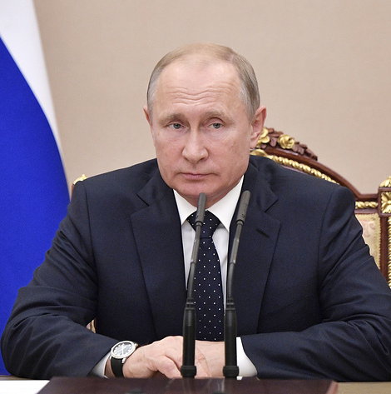
УКАЗ ПРЕЗИДЕНТА РОССИЙСКОЙ ФЕДЕРАЦИИ ОТ 07.05.2018 Г. № 204
«О НАЦИОНАЛЬНЫХ ЦЕЛЯХ И СТРАТЕГИЧЕСКИХ ЗАДАЧАХ РАЗВИТИЯ РОССИЙСКОЙ ФЕДЕРАЦИИ НА ПЕРИОД ДО 2024 ГОДА»
ПРОГРАММА«ВОСПРОИЗВОДСТВО И ИСПОЛЬЗОВАНИЕ ПРИРОДНЫХ РЕСУРСОВ В КАЛУЖСКОЙ ОБЛАСТИ»
ПРОГРАММА
«РАЗВИТИЕ ЛЕСНОГО ХОЗЯЙСТВА КАЛУЖСКОЙ ОБЛАСТИ»
ПРОГРАММА
«ОХРАНА ОКРУЖАЮЩЕЙ СРЕДЫ В КАЛУЖСКОЙ ОБЛАСТИ»

Slide 4
Л-ВО
Л-ВО
Л-ВО
Л-ВО
Л-ВО
Л-ВО
Л-ВО
Л-ВО
Л-ВО
Л-ВО
Л-ВО
Л-ВО
Л-ВО
Л-ВО
Л-ВО
Л-ВО
ЛЕСНИЧЕСТВА
КАЛУЖСКОЙ ОБЛАСТИ
Л-ВО
Л-ВО
Л/Х
Л/Х
Л/Х
Л/Х
ЛЕСНИЧЕСТВА
КАЛУЖСКОЙ ОБЛАСТИ
ЛЕСХОЗЫ
КАЛУЖСКОЙ ОБЛАСТИ
РАЭКО
ЦБ
ЛПСКО
РЕГИОНАЛЬНОЕ АГЕНТСТВО ЭКОЛОГИИ
КАЛУЖСКОЙ ОБЛАСТИ
ЛЕСОПОЖАРНАЯ СЛУЖБА
КАЛУЖСКОЙ ОБЛАСТИ
МИНИСТЕРСТВО
Централизованная бухгалтерия
21 ПОДВЕДОМСТВЕННОЕ УЧРЕЖДЕНИЕ
4 ГОСУДАРСТВЕННЫХ ПРЕДПРИЯТИЯ - ЛЕСХОЗЫ

Slide 5
ФИНАНСИРОВАНИЕ ПРОГРАММНЫХ МЕРОПРИЯТИЙ ПО ПРОГРАММЕ
«РАЗВИТИЕ ЛЕСНОГО ХОЗЯЙСТВА КАЛУЖСКОЙ ОБЛАСТИ»
ПОДПРОГРАММЫ:
«ОБЕСПЕЧЕНИЕ ИСПОЛЬЗОВАНИЯ ЛЕСОВ»
«ВОСПРОИЗВОДСТВО ЛЕСОВ»
«ОХРАНА И ЗАЩИТА ЛЕСОВ»
332 МЛН РУБЛЕЙ БЫЛО ВЫДЕЛЕНО НА ИСПОЛНЕНИЕ ПОЛНОМОЧИЙ,
34% ИЗ НИХ - СРЕДСТВА ОБЛАСТНОГО БЮДЖЕТА

Slide 6
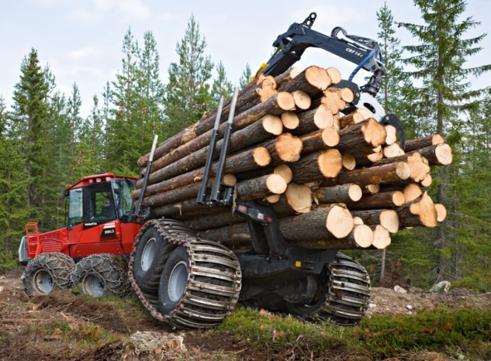
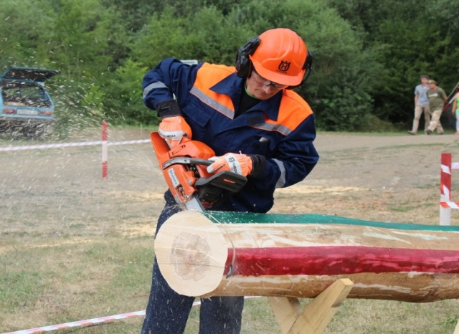
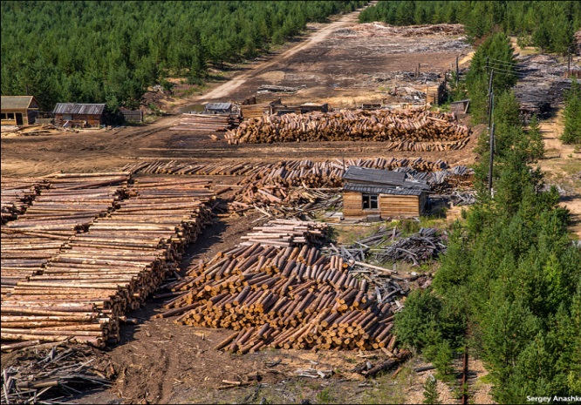
ЗАГОТОВКА ДРЕВЕСИНЫ, ТЫС.М³
50,2% ЛЕСОВ ПЕРЕДАНО В АРЕНДУ
80 ДОГОВОРОВ АРЕНДЫ ДЕЙСТВУЕТ ДЛЯ ЗАГОТОВКИ ДРЕВЕСИНЫ
82,6% ДРЕВЕСИНЫ ЗАГОТАВЛИВАЕТСЯ АРЕНДАТОРАМИ

Slide 7
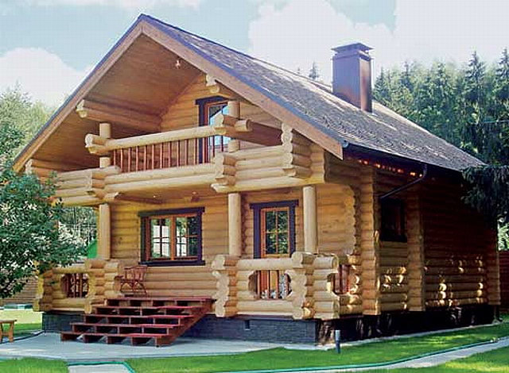
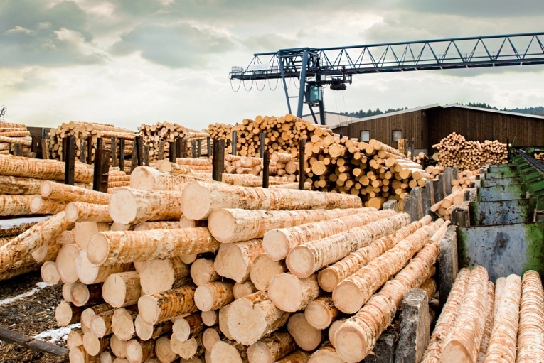
ОБЕСПЕЧЕНИЕ ДРЕВЕСИНОЙ ГРАЖДАН ДЛЯ СОБСТВЕННЫХ НУЖД (ЗАКОН КО ОТ 28.06.2007 № 322-ОЗ)
ВЫДЕЛЕНО В 2018 ГОДУ - 92,8 ТЫС.М³ ДРЕВЕСИНЫ
ЗАКЛЮЧЕНО БОЛЕЕ 3,5 ТЫС. ДОГОВОРОВ
СЕМЬЯМ, ИМЕЮЩИМ 3-ЁХ И БОЛЕЕ ДЕТЕЙ, ОБЪЕМ ЗАГОТОВКИ ДРЕВЕСИНЫ НА СТРОИТЕЛЬСТВО ЖИЛЬЯ УВЕЛИЧЕН ДО 100 М³ НА СЕМЬЮ

Slide 8
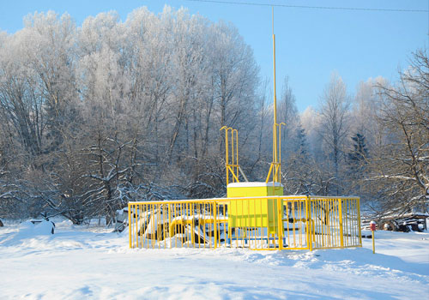
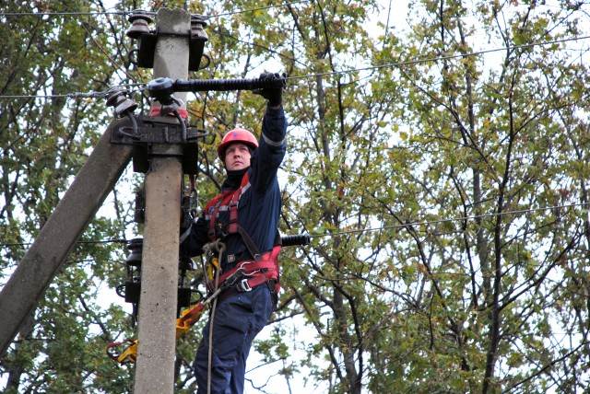
СОГЛАШЕНИЕ О ВЗАИМОДЕЙСТВИИ С МРСК «ЦЕНТРА И ПРИВОЛЖЬЯ»
ПРОВОДЯТСЯ РАБОТЫ ПО РАСЧИСТКЕ ТРАСС ЛИНИЙ ЭЛЕКТРОПЕРЕДАЧИ ДЛЯ ОБЕСПЕЧЕНИЯ БЕЗОПАСНОСТИ ГРАЖДАН И СОЗДАНИЯ НЕОБХОДИМЫХ УСЛОВИЙ ДЛЯ ЭКСПЛУАТАЦИИ ЛИНИЙ ЭЛЕКТРОПЕРЕДАЧИ
ПРОГРАММА ГАЗИФИКАЦИИ РЕГИОНОВ РФ
НА ЗЕМЛЯХ ЛЕСНОГО ФОНДА В 2019 ГОДУ
СТРОИТЕЛЬСТВО 12 ЛИНЕЙНЫХ ОБЪЕКТОВ

Slide 9
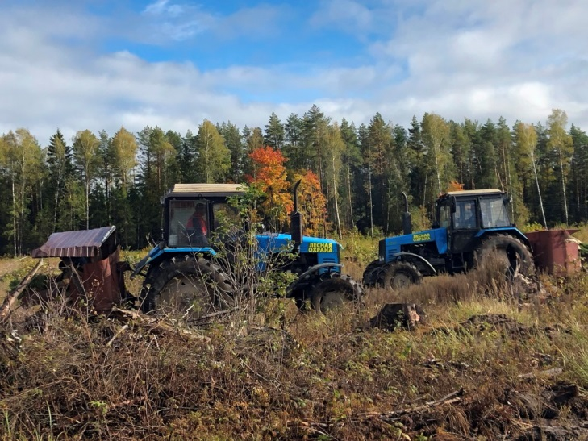
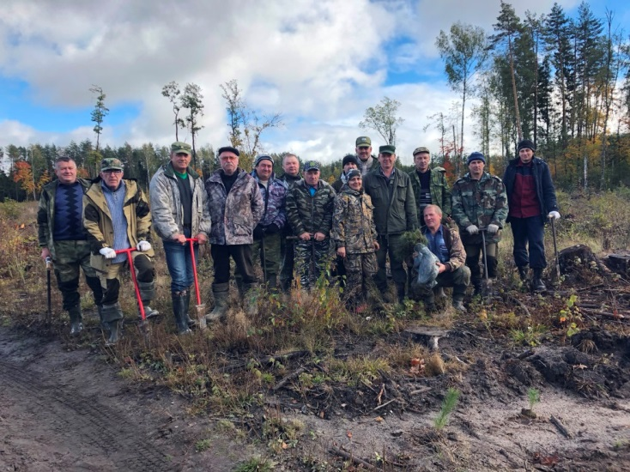
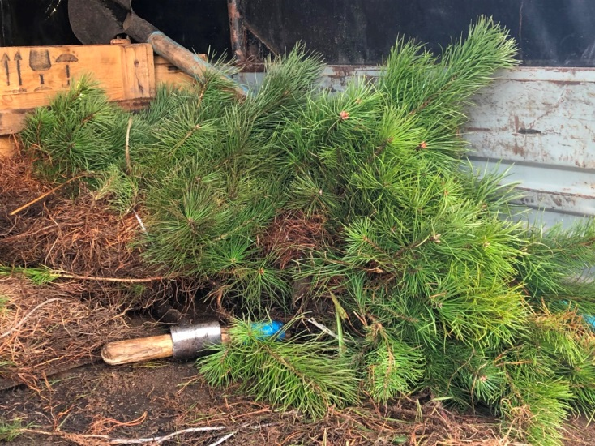
ЛЕСОВОССТАНОВИТЕЛЬНЫЕ МЕРОПРИЯТИЯ,ГА
ЗАГОТОВЛЕНО 2 802 КГ СЕМЯН ЛЕСНЫХ РАСТЕНИЙ, ИЗ НИХ 82 КГ СЕМЯН ХВОЙНЫХ ПОРОД
НА ВСЕ ЗАГОТОВЛЕННЫЕ СЕМЕНА ПОЛУЧЕНЫ УДОСТОВЕРЕНИЯ О КАЧЕСТВЕ СЕМЯН

Slide 10
В РАМКАХ НАЦПРОЕКТА «ЭКОЛОГИЯ» РЕГИОНАЛЬНЫЙ ПРОЕКТ «СОХРАНЕНИЕ ЛЕСОВ»
К 2024 ГОДУ МИНИСТЕРСТВО ПЛАНИРУЕТ ДОСТИЖЕНИЕ ПОКАЗАТЕЛЕЙ:
УРОВНЯ ВОСПРОИЗВОДСТВА ЛЕСОВ - 100%;
УВЕЛИЧЕНИЕ КОЛИЧЕСТВА ВЫРАЩЕННОГО ПОСАДОЧНОГО МАТЕРИАЛА ЛЕСНЫХ РАСТЕНИЙ НА 2 МЛН.ШТ;
УВЕЛИЧЕНИЕ ЗАПАСА СЕМЯН ЛЕСНЫХ РАСТЕНИЙ ДЛЯ ЛЕСОВОССТАНОВЛЕНИЯ НА 22%;
УВЕЛИЧЕНИЕ ПЛОЩАДИ ЛЕСОВОССТАНОВЛЕНИЯ НА 33% ПО СРАВНЕНИЮ С 2018 ГОДОМ;
УМЕНЬШЕНИЕ ДОЛИ КРУПНЫХ ЛЕСНЫХ ПОЖАРОВ В ОБЩЕМ КОЛИЧЕСТВЕ ЛЕСНЫХ ПОЖАРОВ РЕГИОНА НА 27%;
СНИЖЕНИЕ НЕСАНКЦИОНИРОВАННЫХ СВАЛОК В ЛЕСАХ НА 11%

Slide 11
ФИНАНСИРОВАНИЕ ЗА СЧЕТ СУБВЕНЦИЙ ИЗ ФЕДЕРАЛЬНОГО БЮДЖЕТА
млн. руб
млн. руб
млн. руб
млн. руб

Slide 12
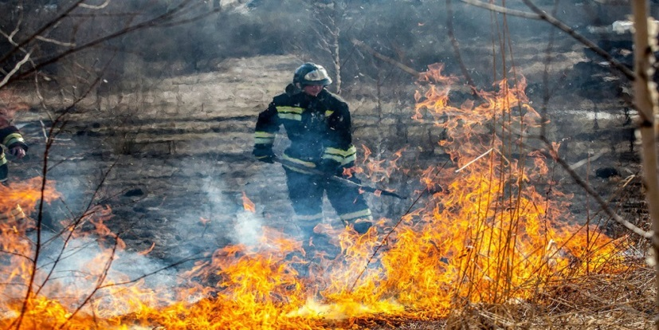
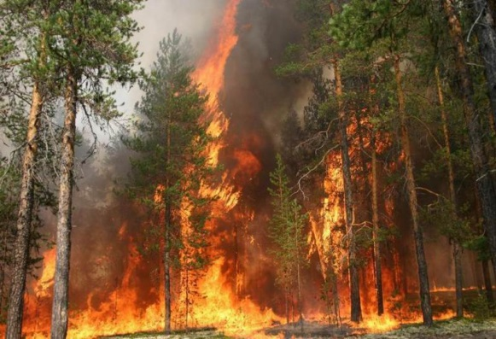
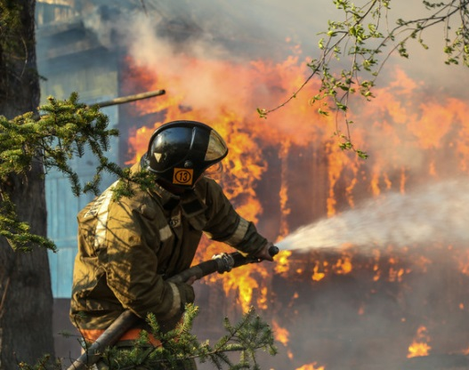
ОХРАНА ЛЕСОВ ОТ ПОЖАРОВ
ПРЯМАЯ ЛИНИЯ
ЛЕСНОЙ ОХРАНЫ
8 800 100 94 00
В ЛЕСАХ КАЛУЖСКОЙ ОБЛАСТИ В 2018 Г. ПРОИЗОШЛО 8 ЛЕСНЫХ ПОЖАРОВ НА ОБЩЕЙ ПЛОЩАДИ 39,59 ГА
ПОЖАРНЫЙ НАДЗОР ОСУЩЕСТВЛЯЕТСЯ ГОСУДАРСТВЕННЫМИ ЛЕСНЫМИ ИНСПЕКТОРАМИ МИНИСТЕРСТВА И ЛЕСНИЧЕСТВ

Slide 13
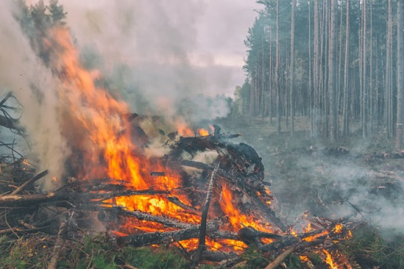
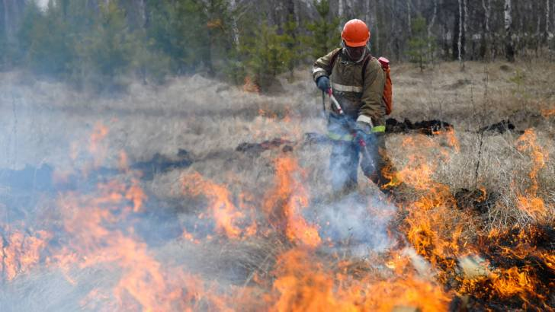
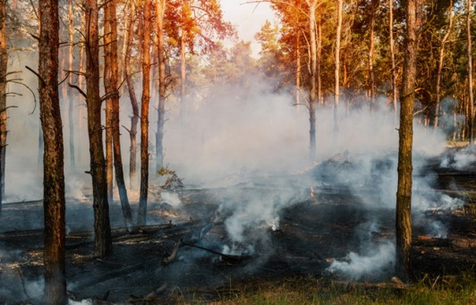
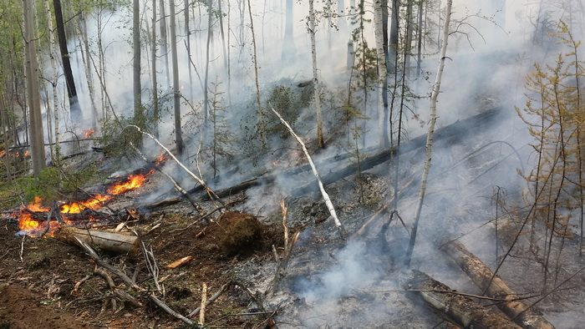
ДИНАМИКА ЛЕСНЫХ ПОЖАРОВ НА ТЕРРИТОРИИ ЛЕСНОГО ФОНДА, 2010-2018 ГОДЫ

Slide 14
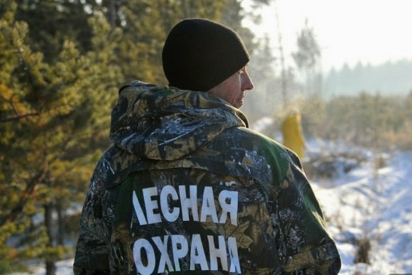
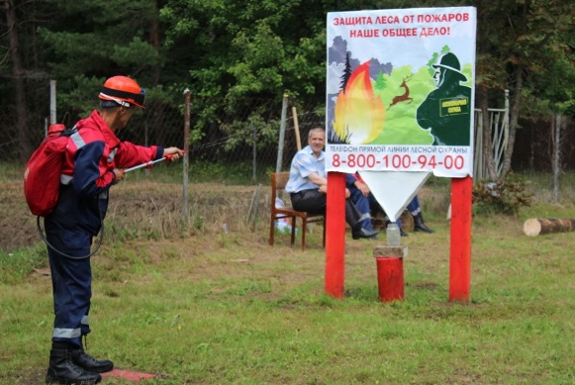
ФЕДЕРАЛЬНЫЙ ГОСУДАРСТВЕННЫЙ ЛЕСНОЙ НАДЗОР И ПОЖАРНЫЙ НАДЗОР В ЛЕСАХ ОСУЩЕСТВЛЯЮТ 188 ИНСПЕКТОРОВ
НА 1 ИНСПЕКТОРА – 6,7 ТЫС.ГА ЛЕСА
НАИБОЛЕЕ ЧАСТЫМ НАРУШЕНИЕМ В ЛЕСАХ ОБЛАСТИ ЯВЛЯЮТСЯ НАРУШЕНИЯ ПРАВИЛ ПОЖАРНОЙ БЕЗОПАСНОСТИ В ЛЕСАХ – 53 %,
НАРУШЕНИЯ ПРАВИЛ ИСПОЛЬЗОВАНИЯ ЛЕСОВ – 23 %
В 2018 ГОДУ ВЫНЕСЕНО 101 ПРЕДУПРЕЖДЕНИЕ, ЧТО СОСТАВЛЯЕТ 25% ОТ ОБЩЕГО КОЛИЧЕСТВА АДМИНИСТРАТИВНЫХ НАКАЗАНИЙ

Slide 15
ГОСПРОГРАММА КАЛУЖСКОЙ ОБЛАСТИ
«ОХРАНА ОКРУЖАЮЩЕЙ СРЕДЫ В КАЛУЖСКОЙ ОБЛАСТИ»
СРЕДСТВА ОБЛАСТНОГО БЮДЖЕТА
ПОДПРОГРАММЫ:
«Регулирование качества окружающей среды, повышение уровня экологического образования населения»
«Развитие системы обращения с отходами производства и потребления
«Обеспечение реализации полномочий в сфере административно-технического контроля»

Slide 16
ПРОВЕДЕНО КОМПЛЕКСНОЕ ЭКОЛОГИЧЕСКОЕ ОБСЛЕДОВАНИЕ
24 ООПТ РЕГИОНАЛЬНОГО ЗНАЧЕНИЯ
ИЗГОТОВЛЕНО 122 ИНФОРМАЦИОННЫХ АНШЛАГА
ДЛЯ 34 ООПТ РЕГИОНАЛЬНОГО ЗНАЧЕНИЯ
ВНЕСЕНЫ В ЕГРН СВЕДЕНИЯ О ГРАНИЦАХ 14 ООПТ
И 20 ОХРАННЫХ ЗОНАХ ООПТ РЕГИОНАЛЬНОГО ЗНАЧЕНИЯ
ВЫПОЛНЕНО ОПИСАНИЕ МЕСТОПОЛОЖЕНИЯ ГРАНИЦ
24 ООПТ РЕГИОНАЛЬНОГО ЗНАЧЕНИЯ
ПРОВЕДЕНЫ САНИТАРНО-ОЗДОРОВИТЕЛЬНЫЕ МЕРОПРИЯТИЯ
НА 7 ООПТ РЕГИОНАЛЬНОГО ЗНАЧЕНИЯ
ИЗДАН ДОКЛАД О СОСТОЯНИИ ПРИРОДНЫХ РЕСУРСОВ И ОХРАНЕ ОКРУЖАЮЩЕЙ СРЕДЫ КАЛУЖСКОЙ ОБЛАСТИ В 2017 ГОДУ

Slide 17
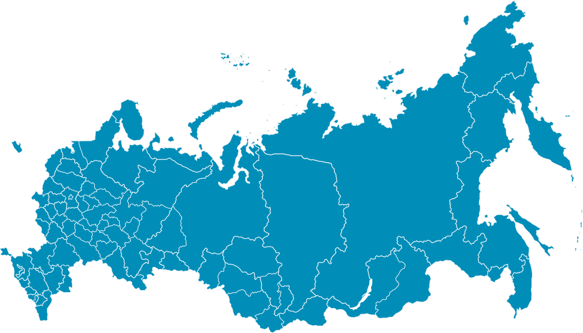
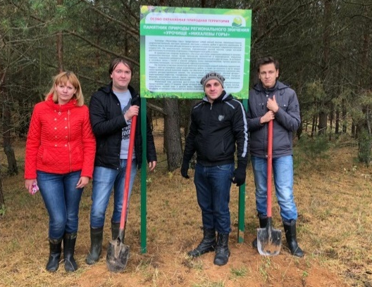
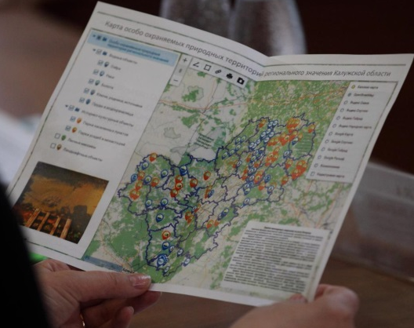
НОРМИРОВАНИЕ И РЕГУЛИРОВАНИЕ
ПРИРОДООХРАННОЙ ДЕЯТЕЛЬНОСТИ
ПОСТАНОВКА НА УЧЕТ ОБЪЕКТОВ, ОКАЗЫВАЮЩИХ НЕГАТИВНОЕ ВОЗДЕЙСТВИЕ
УТВЕРЖДЕНО 288 ПРОЕКТОВ НОРМАТИВОВ ОБРАЗОВАНИЯ ОТХОДОВ
ВЫДАНО 251 РАЗРЕШЕНИЕ НА ВЫБРОСЫ ВРЕДНЫХ (ЗАГРЯЗНЯЮЩИХ) ВЕЩЕСТВ
ПРИНЯТО 3 ТЫС. ОТЧЕТОВ ОБ ОБРАЗОВАНИИ, ИСПОЛЬЗОВАНИИ, ОБЕЗВРЕЖИВАНИИ,
О РАЗМЕЩЕНИИ ОТХОДОВ СУБЪЕКТОВ МАЛОГО И СРЕДНЕГО ПРЕДПРИНИМАТЕЛЬСТВА

Slide 18
ПРОГРАММА «РАЗВИТИЕ УСТОЙЧИВОГО ТУРИЗМА НА ТЕРРИТОРИИ
НАЦИОНАЛЬНОГО ПАРКА «УГРА» НА 2019-2024гг»
ПРОЕКТ
«СОХРАНЕНИЕ БИОЛОГИЧЕСКОГО РАЗНООБРАЗИЯ И РАЗВИТИЕ ЭКОЛОГИЧЕСКОГО ТУРИЗМА»
СОЗДАНИЕ 10 НОВЫХ ООПТ РЕГИОНАЛЬНОГО ЗНАЧЕНИЯ И 11 ООПТ МЕСТНОГО ЗНАЧЕНИЯ

Slide 19
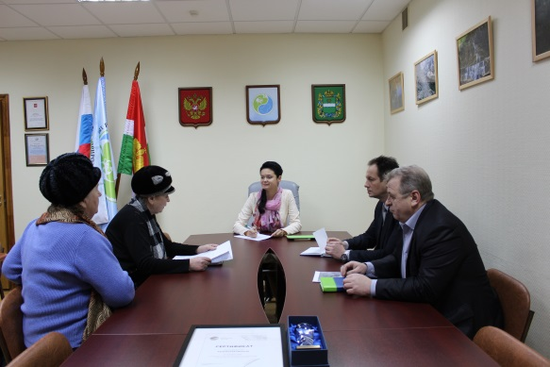
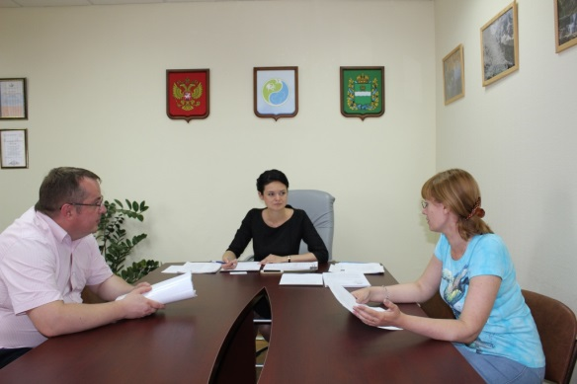
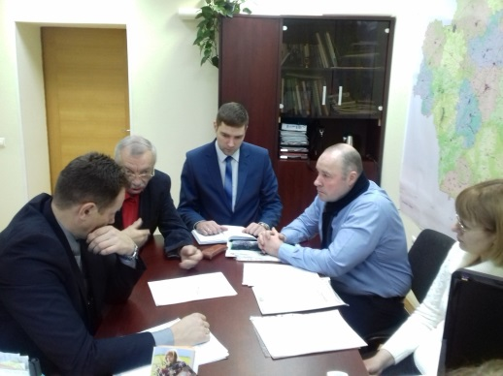
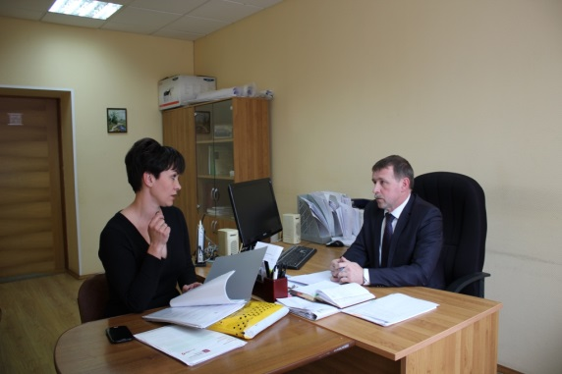
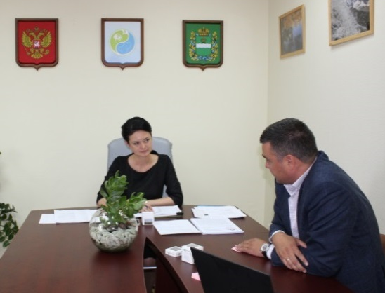
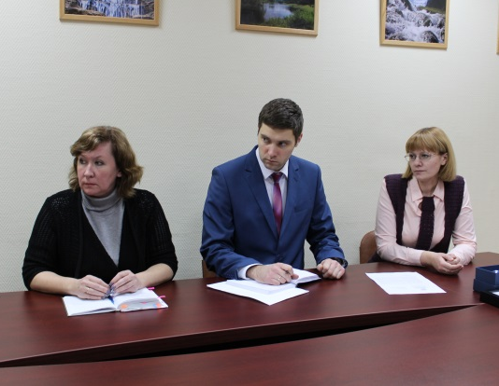
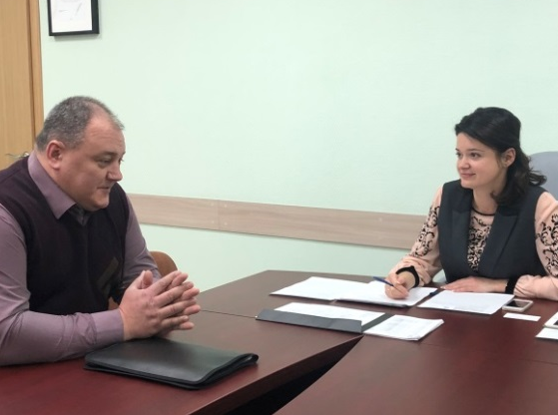
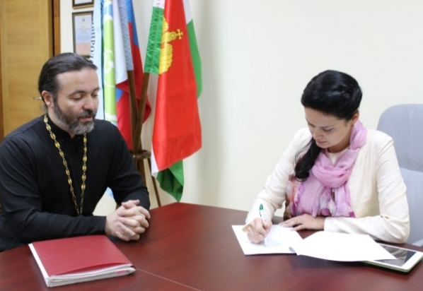
В 2018 ГОДУ РАССМОТРЕНО
ОКОЛО 900 ОБРАЩЕНИЙ ГРАЖДАН, ЧАСТЬ ИЗ НИХ В ХОДЕ ЛИЧНОГО ПРИЕМА

Slide 20
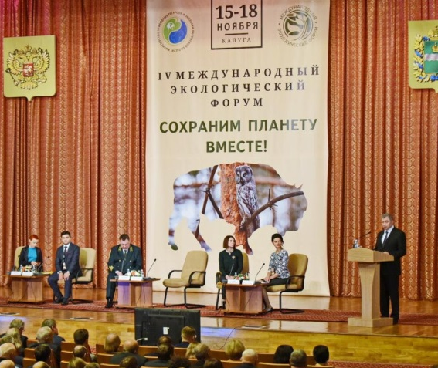
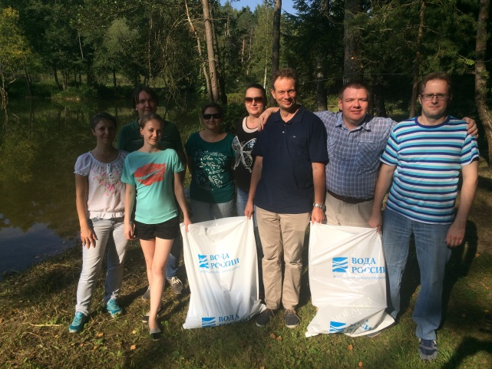
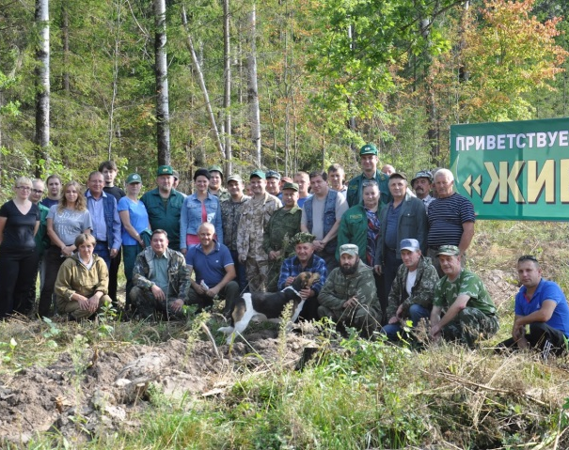
В СЕНТЯБРЕ 2019 – V МЕЖДУНАРОДНЫЙ ЭКОЛОГИЧЕСКИЙ ФОРУМ
ЕЖЕГОДНЫЕ АКЦИИ «ВСЕРОССИЙСКИЙ ДЕНЬ ПОСАДКИ ЛЕСА», «ЖИВИ, ЛЕС!»
ПРИРОДООХРАННАЯ АКЦИЯ «ДНИ ЗАЩИТЫ ОТ ЭКОЛОГИЧЕСКОЙ ОПАСНОСТИ –2018»
ВСЕРОССИЙСКАЯ АКЦИЯ ПО ОЧИСТКЕ БЕРЕГОВ ВОДОЕМОВ «ВОДА РОССИИ» В 2018 ГОДУ СОБРАЛА БОЛЕЕ 10 ТЫСЯЧ УЧАСТНИКОВ

Slide 21
ИНФОРМАЦИЯ О КОЛИЧЕСТВЕ НОВОСТНЫХ СООБЩЕНИЙ ЗА 2018 ГОД В СРЕДСТВАХ МАССОВОЙ ИНФОРМАЦИИ
№ | Уровни/Категории | Газеты | Интернет | ТВ | Всего
1 | Региональный | 190 | 1034 | 74 | 1298
2 | Федеральный | 1 | 145 | 0 | 146
 | Всего | 191 | 1179 | 74 | 1444
В 2018 ГОДУ ПРОШЛО
ОКОЛО 1,5 ТЫС ПУБЛИКАЦИЙ В СМИ, КАСАЮЩИХСЯ ДЕЯТЕЛЬНОСТИ МИНИСТЕРСТВА ПРИРОДНЫХ РЕСУРСОВ И ЭКОЛОГИИ,
ИЗ НИХ – 11% В ФЕДЕРАЛЬНЫХ СМИ

Slide 22
ГОСПРОГРАММА КАЛУЖСКОЙ ОБЛАСТИ «ВОСПРОИЗВОДСТВО И ИСПОЛЬЗОВАНИЕ ПРИРОДНЫХ РЕСУРСОВ В КАЛУЖСКОЙ ОБЛАСТИ»
ПОДПРОГРАММЫ:
«ВОСПРОИЗВОДСТВО МИНЕРАЛЬНО-СЫРЬЕВОЙ БАЗЫ, ГЕОЛОГИЧЕСКОЕ ИЗУЧЕНИЕ НЕДР В КАЛУЖСКОЙ ОБЛАСТИ»
«РАЗВИТИЕ ВОДОХОЗЯЙСТВЕННОГО КОМПЛЕКСА КАЛУЖСКОЙ ОБЛАСТИ»
«ИСПОЛЬЗОВАНИЕ ВОДНЫХ РЕСУРСОВ В КАЛУЖСКОЙ ОБЛАСТИ»
ОБЪЕМ ФИНАНСИРОВАНИЯ

Slide 23
2018 год
СУММА НАЛОГОВ НА ДОБЫЧУ ПОЛЕЗНЫХ
ИСКОПАЕМЫХ, ПОСТУПИВШАЯ В БЮДЖЕТ
КАЛУЖСКОЙ ОБЛАСТИ ОТ ПРЕДПРИЯТИЙ-НЕДРОПОЛЬЗОВАТЕЛЕЙ 129,9 МЛН.РУБ
ОБЪЕМ ПОСТУПЛЕНИЙ АДМИНИСТРИРУЕМЫХ
МИНИСТЕРСТВОМ ДОХОДОВ СОСТАВИЛ
БОЛЕЕ 3 МЛН.РУБ
ДОХОДНАЯ ЧАСТЬ
ОБЛАСТНОГО БЮДЖЕТА
ЗА ПОЛЬЗОВАНИЕ НЕДРАМИ

Slide 24
ПРОВЕДЕН ЛИКВИДАЦИОННЫЙ ТАМПОНАЖ
20 БЕСХОЗНЫХ СКВАЖИН И ПОЛЕВОЕ ОБСЛЕДОВАНИЕ 6 РАЙОНОВ ОБЛАСТИ
(БАРЯТИНСКИЙ, ЖИЗДРИНСКИЙ, КОЗЕЛЬСКИЙ, МОСАЛЬСКИЙ, УЛЬЯНОВСКИЙ, ХВАСТОВИЧСКИЙ РАЙОНЫ)
АКТУАЛИЗАЦИЯ КАДАСТРА МЕСТОРОЖДЕНИЙ: УЧТЕНО 534 МЕСТОРОЖДЕНИЯ ПОЛЕЗНЫХ ИСКОПАЕМЫХ
АКТУАЛИЗИРОВАН ГЕОЛОГИЧЕСКИЙ АТЛАС КАЛУЖСКОЙ ОБЛАСТИ ИЗДАНИЕ ЗАПЛАНИРОВАНО НА 2019 ГОД

Slide 25
ПО ФЕДЕРАЛЬНОМУ ПРОЕКТУ
«СОХРАНЕНИЕ УНИКАЛЬНЫХ ВОДНЫХ ОБЪЕКТОВ»
II МЕСТО СРЕДИ РЕГИОНОВ РОССИИ ПО ОБЪЕМАМ ФИНАНСИРОВАНИЯ МЕРОПРИЯТИЙ ПРОЕКТА
НАЦИОНАЛЬНЫЙ ПРОЕКТ
«ЭКОЛОГИЯ»
Людиновское водохранилище является особо охраняемой природной территорией
СРОК РЕАЛИЗАЦИИ – 2019-2020гг
СТОИМОСТЬ РАБОТ – > 195 МЛН. РУБ

Slide 26
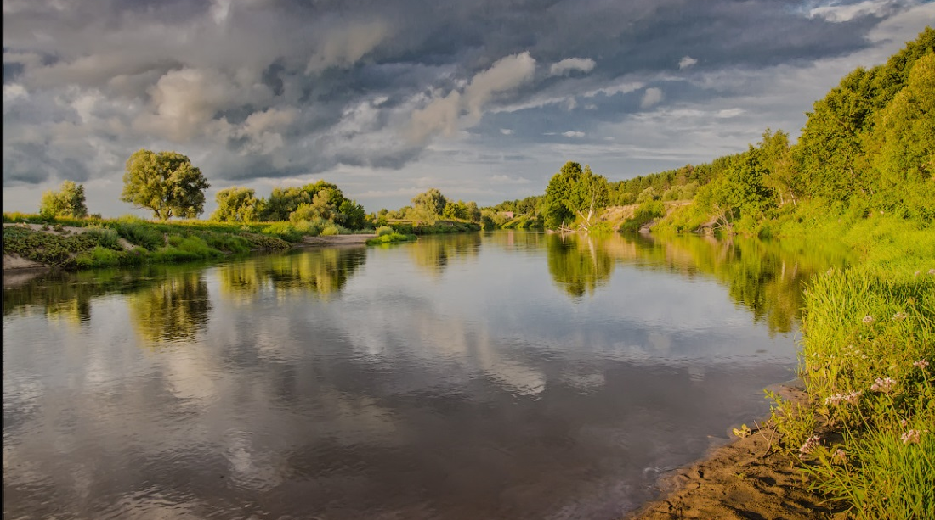
ЗА СЧЕТ СУБВЕНЦИЙ ИЗ ФЕДЕРАЛЬНОГО БЮДЖЕТА В 2019 ГОДУ ПРОДОЛЖАЮТСЯ РАБОТЫ ПО РАСЧИСТКЕ РУСЛА РЕКИ ЖИЗДРА
СТОИМОСТЬ РАБОТ НА 2019-2020 ГОДЫ - 9 МЛН. РУБЛЕЙ
РАБОТА ПО ВКЛЮЧЕНИЮ В ФЕДЕРАЛЬНЫЙ ПРОЕКТ МЕРОПРИЯТИЯ ПО РАСЧИСТКЕ ЯЧЕНСКОГО ВОДОХРАНИЛИЩА
ДЛЯ РАЗРАБОТКИ ПРОЕКТНОЙ ДОКУМЕНТАЦИИ МИНИСТЕРСТВУ ВЫДЕЛЕНЫ ИЗ ОБЛАСТНОГО БЮДЖЕТА 10 МЛН. РУБЛЕЙ

Slide 27
ТЫС.РУБ
ПОСТУПЛЕНИЯ В ФЕД.БЮДЖЕТ
ЗА ПОЛЬЗОВАНИЕ
ВОДНЫМИ ОБЪЕКТАМИ
КОЛИЧЕСТВО ОТРЕМОНТИРОВАННЫХ ГТС
Реконструкция ГТС в г. Белоусово – 10 000 тыс. руб (обл. бюджет).
В 2018 г. Калужской области предоставлены субсидии на капитальный ремонт ГТС нижнего пруда №1 на р. Ксеме у д. Дылдино Боровского района в сумме 4 579 тыс. рублей.
Финансирование за счет средств обл.бюджета – 2 057 тыс.руб.
млн.руб

Slide 28
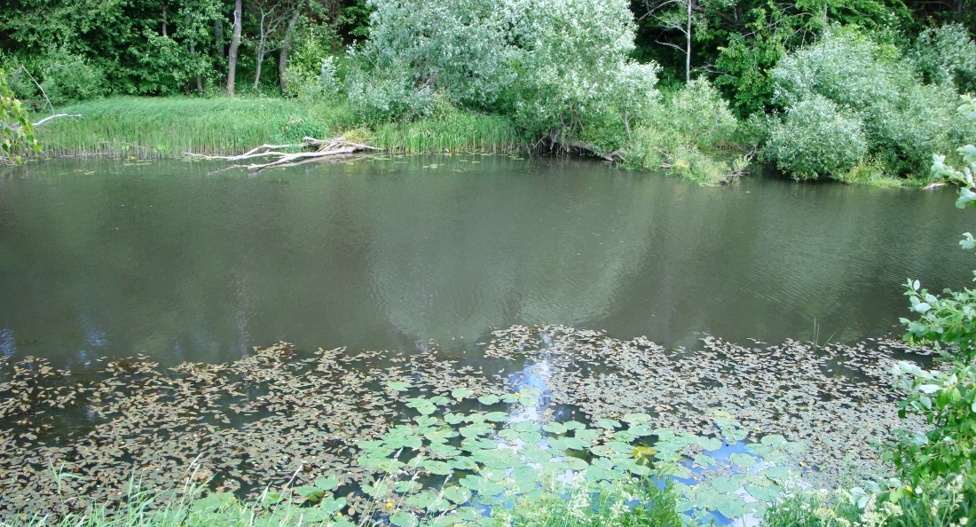
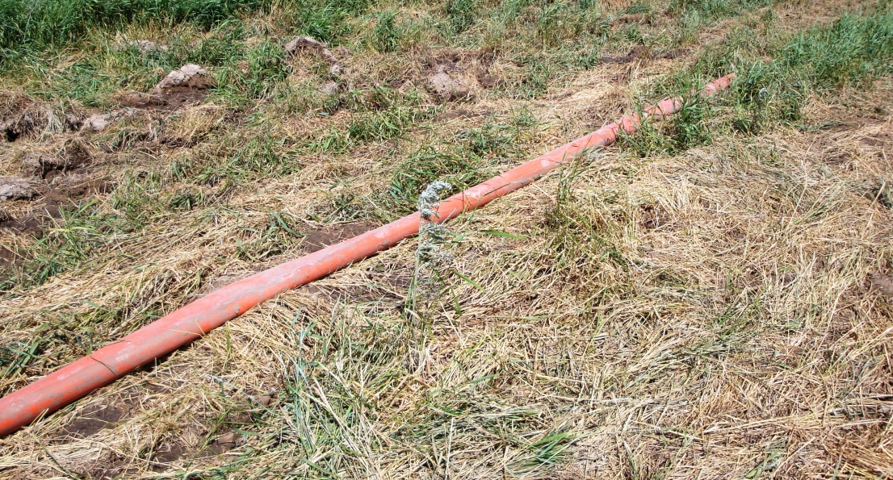
В ИЮНЕ 2018 ГОДА БЫЛО ОБНАРУЖЕНО И В КРАТЧАЙШИЕ СРОКИ ПРЕСЕЧЕНО ЗАГРЯЗНЕНИЕ
Р. СУХОДРЕВ В РЕЗУЛЬТАТЕ СБРОСА ОТХОДОВ СВИНОВОДЧЕСКОГО КОМПЛЕКСА
«ЧАРОЕН ПОКПАНД ФУДС» НА ЗЕМЕЛЬНЫЙ УЧАСТОК С ПОСЛЕДУЮЩИМ ПОПАДАНИЕМ В ВОДНЫЙ ОБЪЕКТ
ПО СОСТОЯНИЮ НА КОНЕЦ ИЮЛЯ КАЧЕСТВО ВОДЫ В РЕКЕ ПРИБЛИЗИЛОСЬ К ТРЕБОВАНИЯМ
ПО СОДЕРЖАНИЮ ВЕЩЕСТВ В ВОДОЕМАХ РЫБОХОЗЯЙСТВЕННОГО ЗНАЧЕНИЯ

Slide 29
ВЫСОКИЙ УРОВЕНЬ ИСПОЛНЕНИЯ ПРОГРАММ:
ЦЕЛЕВЫЕ ИНДИКАТОРЫ ВСЕХ ГОСПРОГРАММ ВЫПОЛНЕНЫ С ОЦЕНКОЙ ЭФФЕКТИВНОСТИ 95-100%
ЗА 2018 ГОД В БЮДЖЕТНУЮ СИСТЕМУ РФ ПОСТУПИЛО 359,6 МЛН.РУБ.:
ПЛАТЕЖИ ЗА ПОЛЬЗОВАНИЕ ЛЕСАМИ,
НЕДРАМИ, ВОДНЫМИ ОБЪЕКТАМИ,
А ТАКЖЕ ШТРАФЫ И ПЛАТЕЖИ В СЧЕТ ВОЗМЕЩЕНИЯ УЩЕРБА

Slide 30
КОЛЛЕГИЯ МИНИСТЕРСТВА ПРИРОДНЫХ РЕСУРСОВ И ЭКОЛОГИИ КАЛУЖСКОЙ ОБЛАСТИ
КАЛУГА,
2019

Slide 31
САВИЦКИЙ МЕЧИСЛАВ ФЕЛИКСОВИЧ НАЧАЛЬНИК ДЕПАРТАМЕНТА ПО НЕДРОПОЛЬЗОВАНИЮ ПО ЦЕНТРАЛЬНОМУ ФЕДЕРАЛЬНОМУ ОКРУГУ
КОЛЛЕГИЯ МИНИСТЕРСТВА ПРИРОДНЫХ РЕСУРСОВ И ЭКОЛОГИИ КАЛУЖСКОЙ ОБЛАСТИ

Slide 32
КОЛЛЕГИЯ МИНИСТЕРСТВА ПРИРОДНЫХ РЕСУРСОВ И ЭКОЛОГИИ КАЛУЖСКОЙ ОБЛАСТИ
КАЛУГА,
2019

Slide 33
ЧЕРНЫШОВ АЛЕКСЕЙ ЯНИСОВИЧ И.О. НАЧАЛЬНИКА ДЕПАРТАМЕНТА ЛЕСНОГО ХОЗЯЙСТВА ПО ЦЕНТРАЛЬНОМУ ФЕДЕРАЛЬНОМУ ОКРУГУ
КОЛЛЕГИЯ МИНИСТЕРСТВА ПРИРОДНЫХ РЕСУРСОВ И ЭКОЛОГИИ КАЛУЖСКОЙ ОБЛАСТИ

Slide 34
КОЛЛЕГИЯ МИНИСТЕРСТВА ПРИРОДНЫХ РЕСУРСОВ И ЭКОЛОГИИ КАЛУЖСКОЙ ОБЛАСТИ
КАЛУГА,
2019

Slide 35
АСТАХОВ ВАХТАНГ ГЕННАДЬЕВИЧ РУКОВОДИТЕЛЬ МОСКОВСКО-ОКСКОГО БАССЕЙНОВОГО ВОДНОГО УПРАВЛЕНИЯ
КОЛЛЕГИЯ МИНИСТЕРСТВА ПРИРОДНЫХ РЕСУРСОВ И ЭКОЛОГИИ КАЛУЖСКОЙ ОБЛАСТИ

Slide 36
КОЛЛЕГИЯ МИНИСТЕРСТВА ПРИРОДНЫХ РЕСУРСОВ И ЭКОЛОГИИ КАЛУЖСКОЙ ОБЛАСТИ
КАЛУГА,
2019

Slide 37
АРТАМОНОВ АНАТОЛИЙ ДМИТРИЕВИЧ ГУБЕРНАТОР КАЛУЖСКОЙ ОБЛАСТИ
КОЛЛЕГИЯ МИНИСТЕРСТВА ПРИРОДНЫХ РЕСУРСОВ И ЭКОЛОГИИ КАЛУЖСКОЙ ОБЛАСТИ

Slide 38
КОЛЛЕГИЯ МИНИСТЕРСТВА ПРИРОДНЫХ РЕСУРСОВ И ЭКОЛОГИИ КАЛУЖСКОЙ ОБЛАСТИ
КАЛУГА,
2019

